Slide 1


Radiologická fyzika a radiobiologie
1. přednáška

Slide 2
Jak to bude?
Docházka – jak to bude?
Více vyučujících dle tématu
Zápočet bude formou testu ve cvičeních
Ve cvičeních budou v kontrolních mikrotestech i nějaké otázky z přednášek (bonusové body k zápočtu)
Zkouška ústní, okruhy budou na webu
Notes:
Mikrotest = 5 otázek z ten den probrané látky (testové otázky (a,b,c,d,ani jedna)), každá otázka 1b takže max. 50b
Bonusové body = Polovina počet dosažených bodů z průběžných mikrotestů.
Zápočtový test – test a,b,c,d,ani jedna na závěr semestru na 100b potřeba 55b (+ bonusové body)

Slide 3
Přehled kurzu
(v tomto kurzu jde čistě o teoretické principy)
Úvod do radiologie
Fyzikální jednotky
Struktura hmoty
Jaderný rozpad
Základy kvantové teorie
RTG a gama záření
Magnetická rezonance
Výpočetní tomografie
Ultrazvuk

Slide 4
Radiologie
„Radiologie je obor lékařství zabývající se medicínskými zobrazovacími metodami. Asi nejvýstižnější by bylo obor nazývat medicínské zobrazovací metody (angl. medical imaging), jednoslovný název radiologie je však kratší a snáze vyslovitelný.“ (nemocnice Na Homolce)

Slide 5
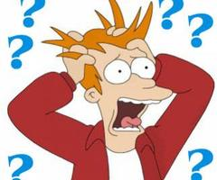
Radiologie
? Proč ji studovat ?
(protože Vás má živit!)

Slide 6
Radiologie
Hrubé dělení podle principů:
  Rentgenové záření
  Jaderné záření
  Magnetické pole
  Ultrazvukové vlnění

Slide 7
Radiologie
Hrubé dělení podle principů:
  Rentgenové záření
  Jaderné záření
  Magnetické pole
  Ultrazvukové vlnění

Slide 8
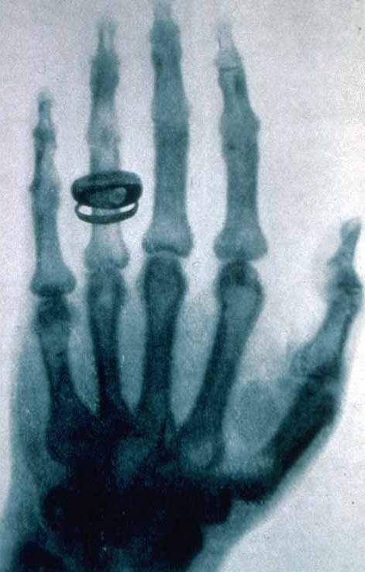
Radiologie
Wilhelm Conrad Röntgen
  1895 – Náhodou objevuje paprsky X
  1901 – První Nobelova cena
  Na počest Fy jednotka

Slide 9
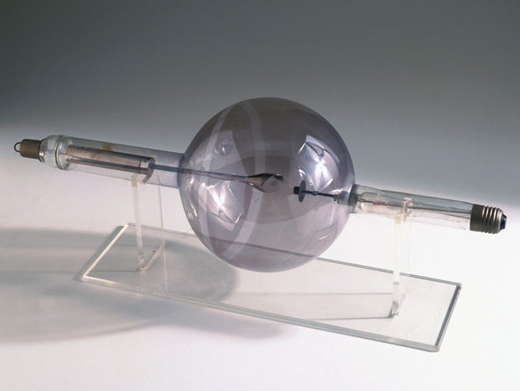
Radiologie
William Coolidge
  1913 Coolidgeova (lampa) trubice
    Žhavená spirálová katoda
    Lepší kontrast

Slide 10
Radiologie
George Eastman
  1889 Patent na fotografický celuloidový svitkový film (nezbytné pro další rozvoj fotografie a filmového průmyslu)
  Zakladatel firmy Kodak
  Uplatnění v radiologii
  Předtím záznam na skleněné desky
Notes:
Perlička ze života:
In his final two years, Eastman was in intense pain caused by a disorder affecting his spine.
On March 14, 1932, Eastman shot himself in the heart, leaving a note which read, "To my friends: my work is done. Why wait?"^{[2]}

Slide 11
Radiologie
60. a 70. léta 20. století
  Rozvoj výpočetní techniky
  Digitalizace signálu
  Zesilovače, polovodiče atp.
Notes:
Dotaz, jestli ví co je to digitalizace (bude vysvětleno někdy v další přednášce)

Slide 12
Radiologie
Godfrey N. Hounsfield
  1971 – První počítačový tomograf
  1979 – Nobelova cena (spolu s Allanem Cormackem)

Slide 13
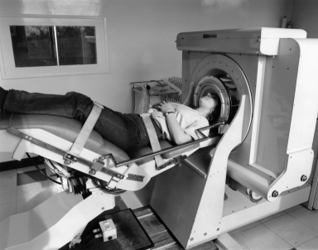
Radiologie

Slide 14
Radiologie
Hrubé dělení podle principů:
  Rentgenové záření
  Jaderné záření
  Magnetické pole
  Ultrazvukové vlnění

Slide 15
Radiologie
Henri Becquerel
  1896 – Objev přirozené radioaktivity uranových solí
  1903 – Nobelova cena
  Na počest Fy jednotka aktivity

Slide 16
Radiologie
Marie Curie-Skłodowska
  Objev polonia (dle Polska)
  Objev radia
  Teorie radioaktivity
  1903 a 1911 Nobelova cena Fy a Ch
  Pouze 4 lidé mají 2 Nobelovy ceny
  Na počest Fy jednotka

Slide 17
Radiologie
Benedikt Cassen
  1951 – Pohybový scintigraf
    První přístroj, který zobrazoval scintigraficky distribuci radioaktivity
    Od 80. let se už nepoužívá
    Nízká účinnost
    Neumožňuje dynamickou scintigrafii (nezobrazuje změnu radioaktivity v krátkém čase)
Notes:
Bližší popis asi na 5. nebo 6. přednášce

Slide 18
Radiologie
Hal Anger
  1958 Gamakamera
    Snímá γ záření současně z celého zorného pole
    Velmi složité zařízení, které je ovšem používáno dodnes
Notes:
Bližší popis asi na 5. nebo 6. přednášce

Slide 19
Radiologie
60. léta 20. století
  David Kuhl a Roy Edwards
    První experimentální PET (Pozitronová emisní tomografie)
1976 – Užití FDG v PET
  Syntéza FDG (18-fluordeoxyglukóza)
    Dodnes se využívá při PET
    První syntéza prof. Josef Pacák (1968)
Notes:
Bližší popis asi na 5. nebo 6. přednášce

Slide 20
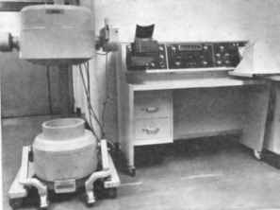
Radiologie
Jeden z prvních PET prototypů

Slide 21
Radiologie
Hrubé dělení podle principů:
  Rentgenové záření
  Ionizující záření
  Magnetické pole
  Ultrazvukové vlnění

Slide 22
Radiologie
Přelom 19. a 20. století
  Zrod kvantové fyziky
  Založena na kvantování energie a pravděpodobnostním modelu
  Objev jaderného spinu

Slide 23
Radiologie
Isidor Isaac Rabi
  1937 – Objev jevu nukleární magnetické resonance (NMR)
  Využití Stern-Gerlachova experimentu (štěpení svazku atomů v mag. poli)
  1944 – Nobelova cena za Fy

Slide 24
Radiologie
Felix Bloch a Edward Purcell
  1945 Vylepšený Rabiho přístroj → Zrod nukleární magnetické spektroskopie
  1946 – Blochovy rovnice – matematický popis jevu NMR
  1952 – Nobelova cena

Slide 25
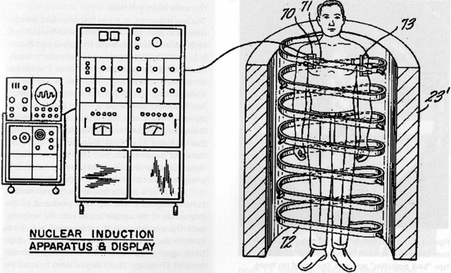
Radiologie
1971 – Raymond Damadian
  Objev rozdílných relaxačních časů tkání
1977 – Konstrukce MRI skeneru

Slide 26
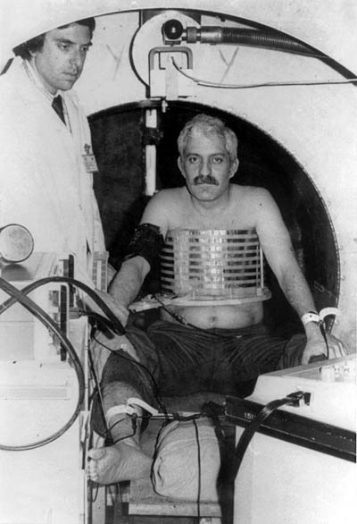
Radiologie

Slide 27
Radiologie
Hrubé dělení podle principů:
  Rentgenové záření
  Ionizující záření
  Magnetické pole
  Ultrazvukové vlnění

Slide 28
Radiologie
1877 – Lord Rayleigh
  Fyzikální formulace zvuku
1880 – Pierre a Jacques Curieovi
  Objev piezoelektrického jevu na krystalech použitého později k tvorbě i detekci ultrazvuku
1917 – Paul Langevin
  Využití UZ u námořnictva - sonar

Slide 29
Radiologie
Karl Dussik (Rakousko) – 1942 – průchodová metoda
George Ludwig (USA) 1949 - První aplikace odrazu UZ na lidské tělo A-mód
70. léta 20. století
  Zmenšení sond, aplikace dynamického snímání obrazu
1986 – Greg Devor
  Barevné dopplerovské zobrazování

Slide 30
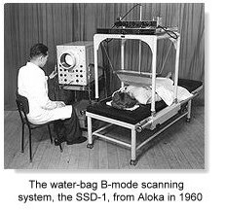
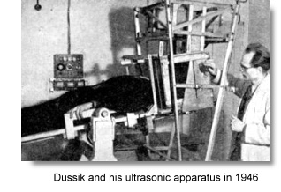
Radiologie

Slide 31
Jednotky
CGS systém (1874 – počátek 20. stol.)
  Centimetr-Gram-Sekunda
  Vhodné pouze pro laboratoř
    El. Proud – biot (10 A)
    Síla – dyne (10⁻⁵ N)
    Energie – erg (10⁻⁷ J)
    Zrychlení – galileo (0,01 m.s⁻²)

Slide 32
Jednotky
MKS systém (1889 – 1960)
  Metr-Kilogram-Sekunda
  Vhodné i mimo laboratoř
    Jednotky z 99 % shodné s SI
FPS systém
  Foot-Pound-Second
    Dodnes využívána v USA a VB

Slide 33
Jednotky
SI systém (1960)
  Système International d'Unités
    Vznikla na základě mezinárodní standardizace fyzikálních jednotek
    V různých odvětvích se používají různé vedlejší jednotky (eV, AU, u, Da, kWh, mAh…)

Slide 34
Jednotky
Specifické jednotky předmětu
  Becquerel (Bc)
  Elektronvolt (eV)
  Gray (Gy)
  Sievert (Sv)
  Rentgen (R)
  Atomová hmotnostní jednotka (u)
Notes:
Ke všem se postupně dostaneme, takže nyní se jimi příliš zabývat nebudeme.

Slide 35
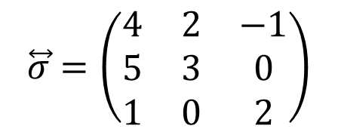
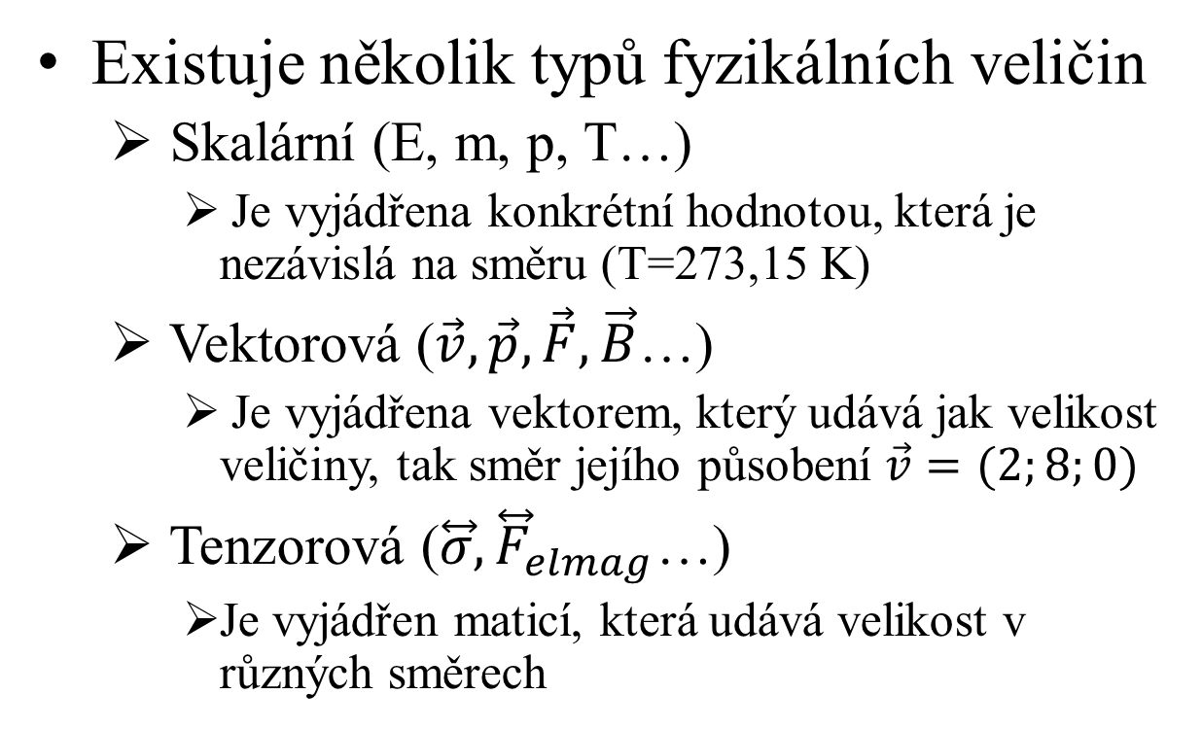
Veličiny
Existuje několik typů fyzikálních veličin
  Skalární (E, m, p, T…)
    Je vyjádřena konkrétní hodnotou, která je nezávislá na směru (T=273,15 K)
  Vektorová ($\vec{v},\vec{p},\vec{F},\vec{B}$…)
    Je vyjádřena vektorem, který udává jak velikost veličiny, tak směr jejího působení $\vec{v}=(2;8;0)$
  Tenzorová ($\overset{⃡}{σ}, {\overset{⃡}{F}}_{elmag}$…)
    Je vyjádřen maticí, která udává velikost v různých směrech
$$\overset{⃡}{σ}=\left(\begin{matrix}4 & 2 & −1 \\ 5 & 3 & 0 \\ 1 & 0 & 2\end{matrix}\right)$$

Slide 36
Shrnutí
Radiologie je s námi již přes 100 let
Její historie a pole působnosti je velmi rozmanité a perspektivní
Vyžaduje rozsáhlé fyzikální i biologické znalosti a analytické myšlení
Využívá poznatky z mikrosvěta i makrosvěta
Využívá velké množství Fy jednotek a u každé je potřeba pochopit její význam
Notes:
Na konci přednášek bude vždy x slaidů s nejdůležitějšími body dané přednášky, které se budou hodit u ZK!!!

Slide 37
Děkuji za pozornost
Konec
1. přednášky
Prezentace vznikla v rámci projektu fondu rozvoje MU 1515/2014

